Slide 1
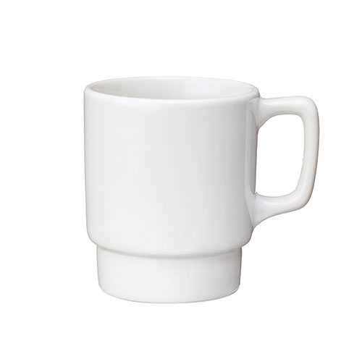
【提案書】
陶器マグ スタッキング ホワイト
特徴
重ねておける上に見た目も可愛いスタッキングタイプの陶器マグです。色鮮やかなフルカラープリントが可能なため、アニメやアーティストのオリジナルグッズなどにおすすめのアイテムです。
納期
納期スペース
仕様
素材：ストーンウェア
サイズ：約φ81×92(mm)
容量：約260ml
包装：紙箱
備考：取説付(紙箱面)、食品衛生検査済
お見積
お見積りスペース

